Slide 1
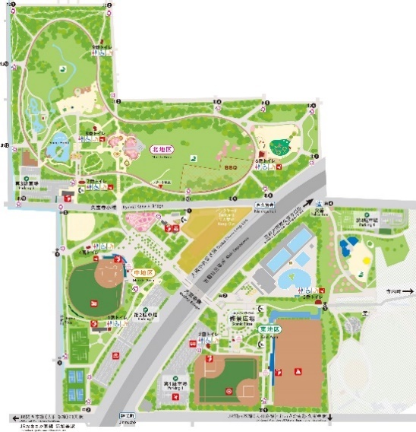
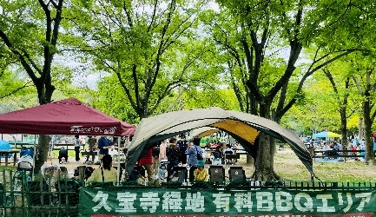
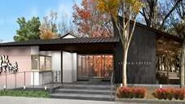
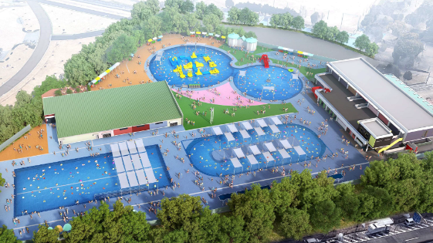
久宝寺緑地におけるPFI事業の落札者（事業予定者）及び事業計画概要
事業予定者
事業計画概要
※今後、関係機関との協議を踏まえ、変更の可能性があります
有料バーベキューの実施
代表企業 株式会社美交工業 他６社による
久宝寺緑地プロジェクトグループ
カフェの設置
公園全体図
久宝寺緑地の概要
■開設面積 41.8万㎡
■所在地 八尾市・東大阪市・大阪市
■主要施設 プール（築50年）、野球場、陸上競技場、
テニスコート、バーベキュー場、児童遊戯場
テニスコートの夜間照明設置
プールの再整備
スケジュール
～R7.3
引継ぎ
R7.４
公園管理事業の開始(～R27.3)
R６.７
落札者の
決定・公表
R６.12
契約締結
（議決）
調査・設計等
準備及び工事
R10.7
プール
リニューアル
オープン
ソフト事業として、テニススクールを実施
流水プール、アミューズメントプール（水上遊具、ミニスライダー等）
屋内プール等の整備。ソフト事業として、スイミングスクールを実施

